Slide 1

Herramientas de Mapeo Objeto Relacional
Integrantes:
Roberto ZEGARRA REYES
Orestes RAMIREZ TICONA
Orlando ACOSTA ORTIZ
Nilson LAURA ATENCIO
Richard CRUZ ESCALANTE

Slide 2
¿QUÉ ES UN MAPEO OBJETO-RELACIONAL?
Es la técnica que se usa para representar un modelo orientado a objetos en una base de datos relacional, es decir, permite convertir los tipos de dato con los que trabaja un lenguaje de programación orientado a objetos a tipos de dato con los que trabaja un sistema de base de datos relacional para la persistencia de datos.
VENTAJAS
Rapidez en el desarrollo
Abstracción de la base de datos
Reutilización
Seguridad
Mantenimiento del código
DESVENTAJAS
Tiempo utilizado en el aprendizaje
Aplicaciones algo más lentas

Slide 3
Para Java
Hibernate
iBatis
Torque
Facilita el mapeo de atributos entre una base de datos relacional tradicional y el modelo de objetos de una aplicación, mediante ficheros declarativos (XML)
Permite al desarrollador detallar cómo es su modelo de datos, qué relaciones existen y qué forma tienen.
Hibernate convertirá los datos entre los tipos utilizados por Java y los definidos por SQL, y genera las sentencias SQL.
iBATIS asocia objetos de modelo (JavaBeans) con sentencias SQL o procedimientos almacenados mediante ficheros descriptores XML, simplificando la utilización de bases de datos.
En iBatis el SQL se tendrá que escribir por uno mismo, en comparación con Hibernate que genera el SQL para mapear objetos a tablas de la base de datos.
Permite evitar la codificación directa de SQLs.
Evita que el programador de este vinculado con la apertura y cierre de conexiones a BBDD.
Es adaptable a diferentes SGBD para crear un modelo físico de datos.
Incluye un generador para generar todos los recursos de base de datos requeridos por su aplicación.
Incluye un ambiente de tiempo de ejecución para dirigir las clases generadas.

Slide 4
Para PHP
Yellow
Is the color of gold, butter and ripe lemons. In the spectrum of visible light, yellow is found between green and orange.
Red
Is the color of blood, and because of this it has historically been associated with sacrifice, danger and courage.
Blue
Is the colour of the clear sky and the deep sea. It is located between violet and green on the optical spectrum.
Yellow
Is the color of gold, butter and ripe lemons. In the spectrum of visible light, yellow is found between green and orange.
Red
Is the color of blood, and because of this it has historically been associated with sacrifice, danger and courage.
Blue
Is the colour of the clear sky and the deep sea. It is located between violet and green on the optical spectrum.

Slide 5
Para .Net
NHibernate
Es un proyecto de código abierto, desarrollado de forma activa y con todas las funciones para el marco .NET.
Es un puerto de Hibernate desde Java, que es uno de los asignadores de ORM mas antiguos .
Ha sido desarrollado por la comunidad, sin ningún patrocinado.
Entity Framework
- Es un marco de código abierto para aplicaciones .NET admitidas por Microsoft.
- Los desarrolladores pueden trabajar en un nivel más abstracto cuando tratan con datos, y pueden crear y mantener aplicaciones orientadas a datos con menos código.
DataObjects.NET
Es un marco de mapeo de persistencia y relacional de objetos para Microsoft .NET.
Permite a los desarrolladores deﬁnir objetos persistentes y lógica de negocios directamente en C#, Visual Basic.

Slide 6
Implementaciones ORM de Python
SQLAlchemy ORM
es más completo y potente (usa el patrón DataMapper), a la vez También se integra a la perfección con las clases / tablas configuradas usando el estilo de intercambio de datos, Pero las cosas se vuelven muy complejas si hay muchas relacion ademas SQLAlchemy soporta OOP y estilos funcionales listos para usar,Si bien es cierto es muy poderoso. Sin embargo, no es seguro para subprocesos.
SQLAlchemy ORM
es más completo y potente (usa el patrón DataMapper), a la vez También se integra a la perfección con las clases / tablas configuradas usando el estilo de intercambio de datos, Pero las cosas se vuelven muy complejas si hay muchas relacion ademas SQLAlchemy soporta OOP y estilos funcionales listos para usar,Si bien es cierto es muy poderoso. Sin embargo, no es seguro para subprocesos.

Slide 7
Implementaciones ORM de Python
Peewee ORM
Peewee es una implementación ORM de Python que está escrita para ser " más simple, más pequeña y más hackeable " que SQLAlchemy.
ORM de Django
ORM tiene una sintaxis más limpia y es más fácil escribir para (patrón ActiveRecord),también tiene una capa declarativa que oculta cierta complejidad y le da una sintaxis de estilo ActiveRecord más similar a la ORM de Django.
SQLObject ORM
Es fácil de usar, es independiente de la base de datos y puede hacer las tablas por nosotros

Slide 8
Los ORM proporcionan una abstracción de alto nivel en una base de datos relacional que permite a un desarrollador escribir código Python en lugar de SQL para crear, leer, actualizar y eliminar datos y esquemas en su base de datos. Los desarrolladores pueden usar el lenguaje de programación con el que se sienten cómodos para trabajar con una base de datos en lugar de escribir sentencias de SQL o procedimientos almacenados.

Slide 9
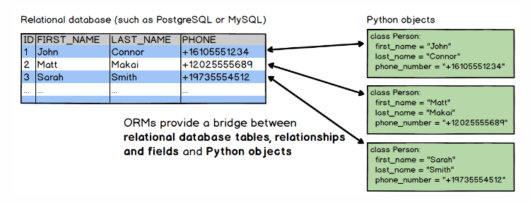
Implementaciones ORM de Python
Un mapeador relacional de objetos (ORM) es una biblioteca de códigos que automatiza la transferencia de datos almacenados en tablas de bases de datos relacionales a objetos que se usan más comúnmente en el código de aplicación.

Slide 10

Transition headline
Let’s start with the first set of slides

Slide 11
You can also split your content
White
Is the color of milk and fresh snow, the color produced by the combination of all the colors of the visible spectrum.
Black
Is the color of coal, ebony, and of outer space. It is the darkest color, the result of the absence of or complete absorption of light.

Slide 12
Conclusiones:
El mapeo objeto-relacional (ORM) es una técnica para mapear sistemas orientados a objetos a bases de datos relacionales.
Utilizar las diferentes herramientas de ORM, da mas rapidez y eficiencia a la construcción de base de datos.

Slide 13
GRACIAS …!!!!

